Slide 1
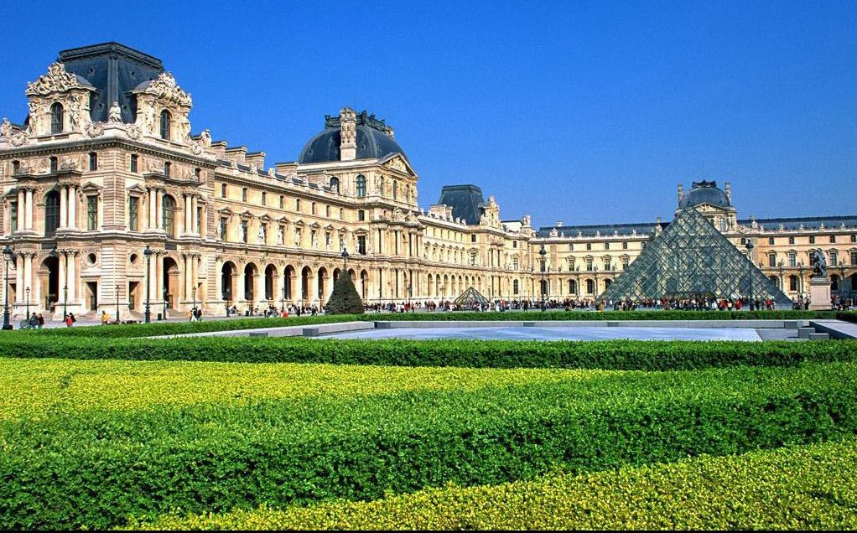
迷失在艺术的国度里
—欧洲游
组员：李婷25% 郭茹 25%
吴旋旋25% 谢永君25%

Slide 2
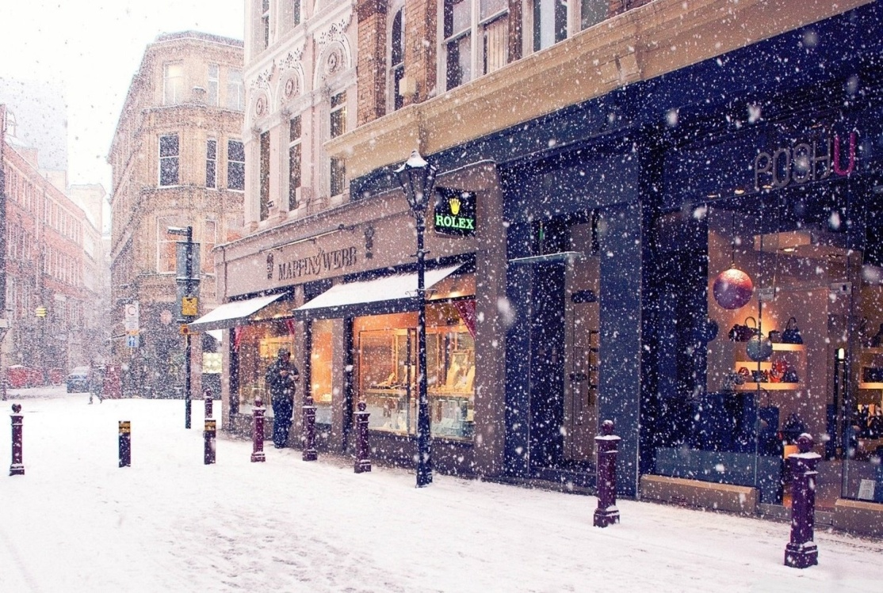
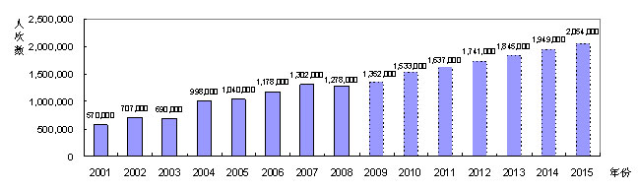
客源市场分析
近年来，欧洲各国旅游局加大了在中国市场的推广力度，中国公民赴欧洲大陆游客一直稳步增长，欧洲游产品逐渐向深度与个性化过度，市场基本成熟，预计未来中国赴欧洲游客将保持稳步增长。

Slide 3
目前市场上受到欢迎的欧洲游产品呈现大众化和主题深度化产品并行的局面：
一是常规的大众观光游产品。如6国或7国10至15天行程的产品。如“德法荷比卢奥意梵瑞列10国14天”。对于初次赴欧洲旅游的游客来讲，在一次旅游过程中希望能多游览一些国家、景点，常规的大众观光游产品在长时间内还有较大的市场。
二是深度游线路。深度游产品已经形成相当的市场规模，与大众化常规产品形成并驾齐驱的局面，并成为各大旅行社今后发展的重点，如 “意大利9日艺术之旅”、“瑞士8日世界遗产之旅”。

Slide 4
趋势
欧洲多国游因满足了首次赴欧洲旅游的人希望多到访一些国家的愿望，在相当长的时间内还将保持着一定的比例，通过资源整合有可能实现规模效应和品质升级。深度、主题线路产品已经是出境游市场的亮点，并将成为欧洲出境游市场的重点，欧洲各目的地针对中国而推出的旅游产品变得更加丰富，各种针对细分市场的休闲度假、滑雪、高尔夫及其他主题产品在未来将会更加突出。

Slide 5
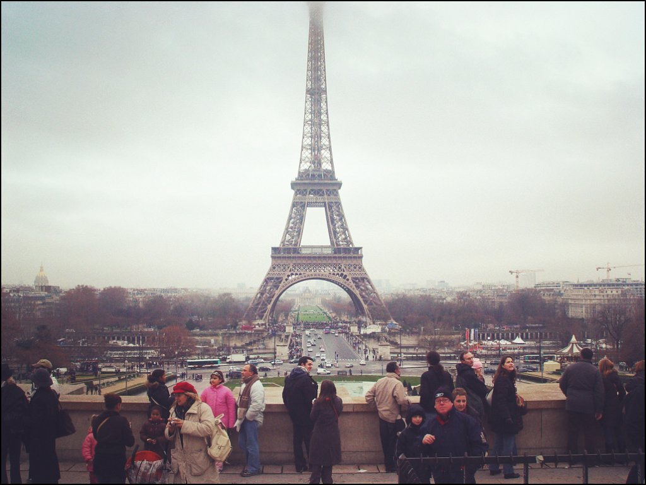
对于欧洲，每个旅行者都无法停止向往。奢华浪漫的西欧，既童真又深沉的中欧，沧桑雍容的东欧，热情烂漫的南欧，自然沉静的北欧……这里能满足你对旅行的所有想象，一个个响亮的名字高悬在每个人周游世界的愿望清单之上。
如果卢浮宫的喧嚣影响了你怀古的心情，那么剑桥的钟声一定领你嗅到中世纪的书香；如果卫城的斑驳石柱不能带你穿越时空，那么伊斯坦布尔璀璨的瓷片一定会向你诉说拜占庭曾经的锋芒；如果埃菲尔的绰约仍无法打动你的心扉，那么布拉格繁芜的错落之美一定能激发你关于浪漫的极致想象；如果阿尔卑斯的皑皑白雪都让你觉得乏味，那么挪威峡湾604米高的布道石一定教你领略大自然的豪情万丈。

Slide 6
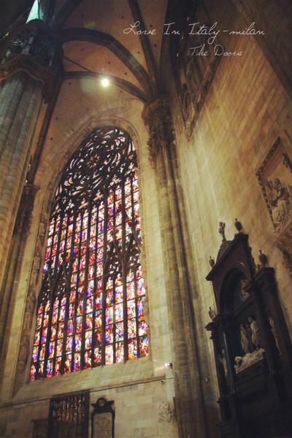
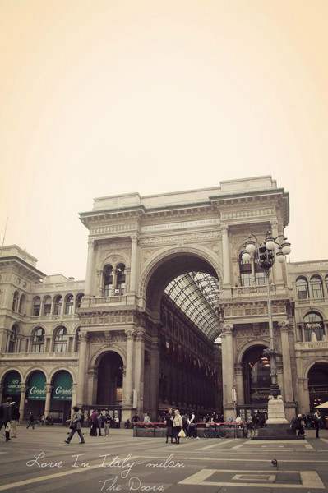
旅游产品特色
独家体验：
★法国卢浮宫专业讲解，聆听人类艺术史上最灿烂的艺术品。
★巴黎蒙马特高地地标圣心教堂，鸟瞰壮丽的巴黎城市全貌。
★最富有的国度列支敦士登，盖一个精致列支敦士登的入境章。
★瑞士名城琉森、因特拉肯，亲近自然，勇敢呼吸绝无雾霾。
★瑞士金色山口观光列车，随手拍摄的风景照片都是一张明信片。
★意大利托斯卡纳山城圣马里亚阿蒙泰，触手可及的历史原貌。
★传统的意大利三道式美食披萨、意面、红焖牛肉、一瓶红酒，绝美的味蕾体验。在蒂蒂湖品尝一块甜蜜的黑森林蛋糕。

Slide 7
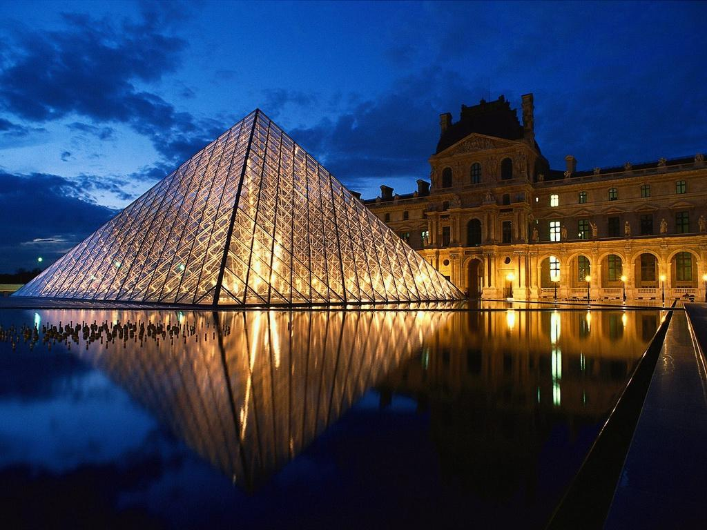
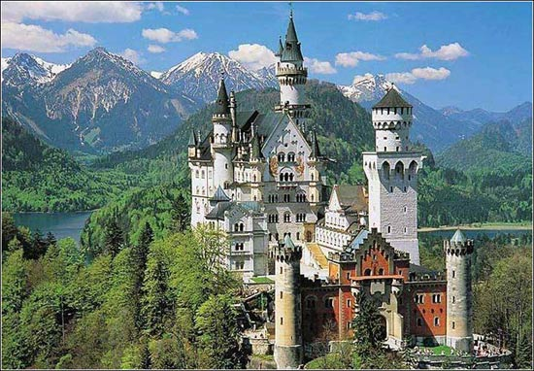
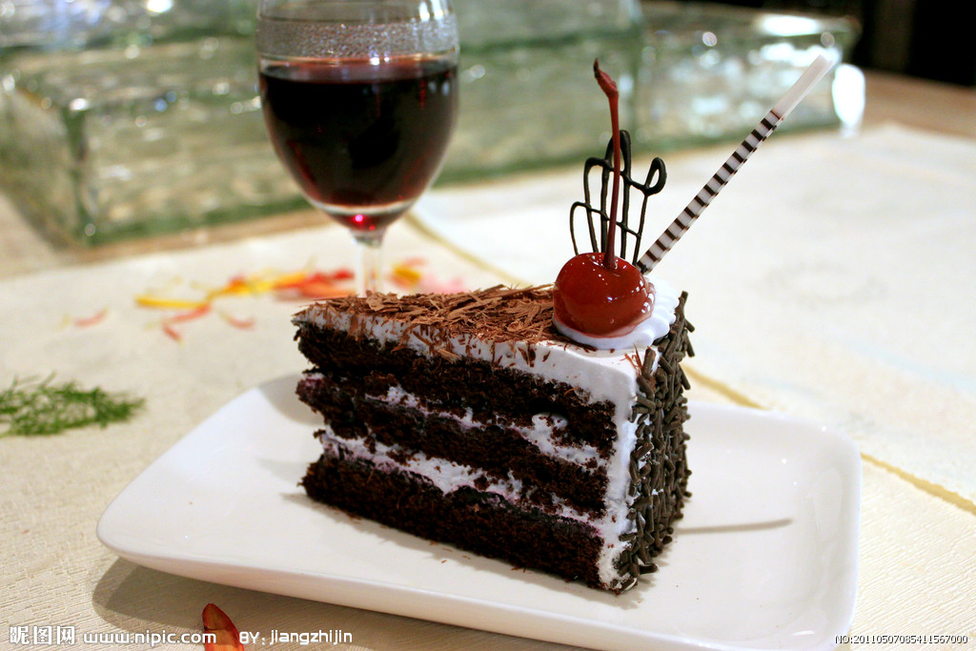
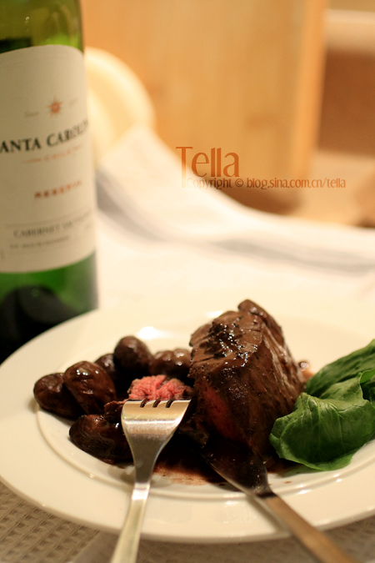
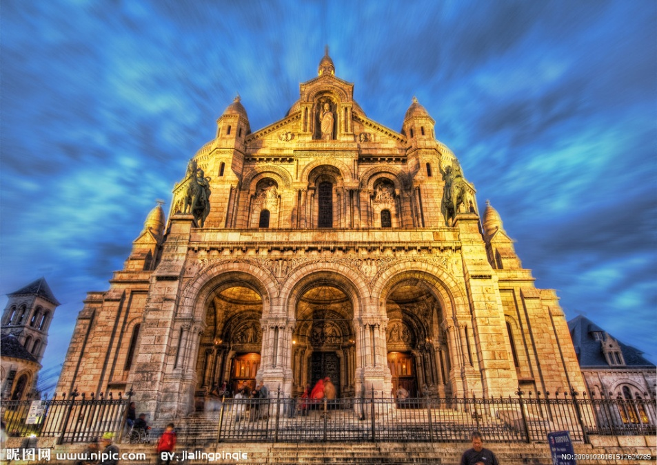
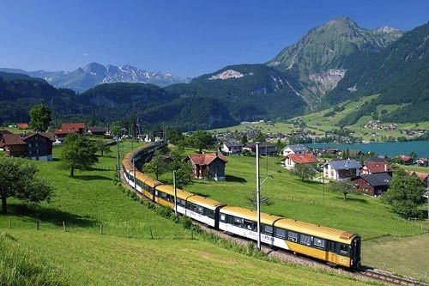
法国卢浮宫
列支敦士登
圣心教堂
金色山口观光列车

Slide 8
2月21日
星期六
北京巴黎 CA933
10:00首都国际机场集合，领队讲解赴欧旅游团队出团注意事项。
13:30乘坐中国国际航空公司北京至巴黎国际航班，飞往法国首都巴黎。巴黎也是国际活动的重要场所，各种类型的国际会议在这里召开。今天的巴黎，不仅是西欧的一个政治、经济、文化中心，而且是一座旅游胜地，每天吸引无数来自各大洲的宾客与游人。
17:45抵达巴黎前往酒店休息。

Slide 9
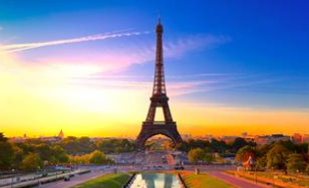
2月22日
星期日
巴黎
07:00酒店早餐
08:00午餐后参观世界三大博物馆之一的卢浮宫（含门票参观约2小时含卢浮宫讲解），如今博物馆收藏的艺术品已达40万件，其中包括雕塑，绘画，美术工艺及古代东方，古代埃及和古希腊罗马等7个门类。在此可欣赏镇馆三宝-蒙娜莉莎的微笑，米罗的维纳斯雕像和胜利女神像，让你一窥艺术殿堂的奥妙。
12:00午餐（六菜一汤）。
13:00参观光芒四射的花都名胜：凯旋门地处宽阔的戴高乐广场，这里是香榭里舍大街的尽头，从戴高乐广场向四面八方延伸，有12条大道，宏伟、壮丽的凯旋门就耸立在广场中央的环岛上面； 参观协和广场上有绿铜色的雕像及美丽的喷泉，中央是来自古埃及太阳神殿的方尖碑，这片宏伟壮丽的广场被法国人称为“世界最美丽的广场”；最后参观闻名世界的艾菲尔铁塔（外观）。
19:00晚餐（六菜一汤）。
20:00前往酒店休息。

Slide 10
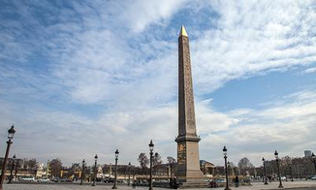
2月23日
星期一
巴黎
07:00酒店早餐
08:00前往巴黎北部的圣心教堂（外观），鸟瞰美丽的巴黎全景。她是法国巴黎的天主教宗座圣殿，供奉著耶稣的圣心，位于巴黎北部的高地蒙马特上，为巴黎著名的地标之一，于1914年建造完成。
12:00午餐（六菜一汤）。
13:00游览后可自由活动约4小时，您可以选择在巴黎歌剧院商业街自由逛街，也可以选择特色的咖啡馆度过巴黎浪漫的午后时光。
19:00晚餐（六菜一汤）。
20:00前往酒店休息。

Slide 11
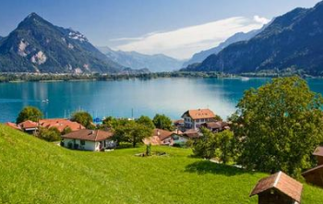
2月24日
星期二
巴黎因特拉肯 610公里
07:00酒店早餐
08:00前往瑞士著名度假胜地因特拉肯，她是欧洲瑞士的一个因“欧洲脊梁”少女峰而闻名遐迩的旅游小镇，拉丁文的原意即是“两湖之间”，位于图恩湖及布里恩湖之间，又名湖间镇，是一个标准因观光而兴起的小镇。
12:00午餐（自理）。
19:00晚餐（六菜一汤）。
20:00前往酒店休息。

Slide 12
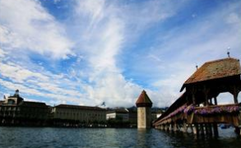
2月25日
星期三
因特拉肯琉森 66公里
07:00酒店早餐
08:00因特拉肯就在这两汪晶莹剔透明亮如镜的两湖之间，瑞士最壮丽的峰峦与冰川好像都受这两湖之水的孕育滋养，因而格外地壮美和雄浑。参观市中心重要的荷黑马特广场，逛镇中心的何维克街。游览后可自由活动约2个小时。
12:00午餐（自理）。
13:00午餐后乘坐金色山口快车（含车票二等舱）前往瑞士名城琉森，抵达后琉森市区游览欣赏风格独特的卡贝尔桥，8世纪建城的琉森在中古曾是瑞士的首都，是到瑞士不可错失的地方。狮子纪念碑，她是卢塞恩数一数二的雕刻作品，一支箭深深地插进了濒临死亡的雄狮背上，狮子面露痛苦的神情，前爪按盾牌和长矛，盾牌上有瑞士国徽。 游览后可自由活动约1个小时。
19:00晚餐（六菜一汤）。
20:00前往酒店休息。

Slide 13
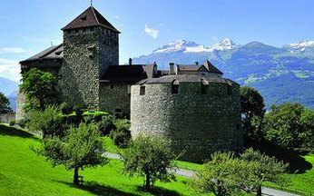
2月26日
星期四
琉森列支敦士登意大利小镇 142公里-418公里
07:00酒店早餐
08:00前往欧洲袖珍小国列支敦士登，欧洲中部的内陆小国夹在瑞士与奥地利两国间，为世界上仅有的两个双重内陆国之一。是一个以阿尔卑斯山美丽风光与世界顶级生活水准而著称的富裕小国。这个迄今仍维持君主立宪制的山区小国，虽然土地狭小兼人口稀少，但却拥有异常高的国民所得水平，其人均国内生产总值高达60,000欧元。1912年该国开始发行邮票，列国邮票闻名遐迩，也是国家财政的重要来源之一。抵达后外观国王城堡、外观列支敦士登国家博物馆。特别赠送列支敦士登入境章。游览后可自由活动约1小时。
12:00午餐（六菜一汤）。
13:00午餐后驱车前往意大利小镇。
19:00晚餐（六菜一汤）。
20:00前往酒店休息。

Slide 14
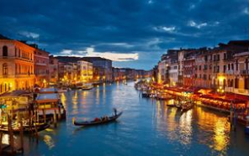
2月27日
星期五
意大利小镇威尼斯 佛罗伦萨 115公里-258公里
07:00酒店早餐
08:00前往世界闻名的“水都”—威尼斯。威尼斯位于意大利东北部，是亚得里亚海威尼斯湾西北岸重要港口，主建于离岸4公里的海边浅水滩上，由118个小岛组成，400多座桥梁连成一体，以舟相通，有“水上都市”、“百岛城”、“桥城”之称。抵达威尼斯搭乘公共汽船前往逐渐颓毁沉没的水上古都参观。徒步参观有『黄金教堂』之称的圣马可大教堂、圣马可广场，参观手工工艺水晶玻璃工厂。游览连接道奇宫及其附属监狱的叹息桥。游览后可自由活动约1小时。
12:00午餐（六菜一汤）。
13:00前往佛罗伦萨，托斯卡纳区首府，位于亚平宁山脉中段西麓盆地中。十五至十六世纪时佛罗伦萨是欧洲最著名的艺术中心，以美术工艺品和纺织品驰名全欧。欧洲文艺复兴运动的发祥地，举世闻名的文化旅游胜地。1865-1871年曾为意大利王国统一后的临时首都。工业以玻璃器皿、陶瓷、高级服装、皮革为主。金银加工、艺术复制品等工艺品亦很有名。佛罗伦萨国际当代艺术双年展，与威尼斯双年展、米兰三年展并称意大利三大艺术展。
19:00晚餐（意大利三道式特色餐，主菜为红焖牛肉）。
20:00前往酒店休息。

Slide 15
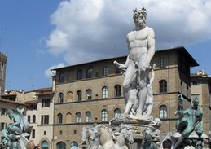
2月28日
星期六
佛罗伦萨托斯卡纳山城（圣马里亚阿蒙泰）罗马70公里
07:00酒店早餐
08:00佛罗伦萨市区观光（约1.5小时）：红色圆顶的圣母百花大教堂，由十块浮雕组成，内容以叙述旧约圣经题材为主的天堂之门；市政厅广场，这里有一座建于十三世纪的碉堡式旧宫（现为市政厅），连同整个广场成为了一座露天雕塑博物馆，各种石雕和铜像作品栩栩如生，如人们所熟悉的米开朗琪罗的《大卫像》复制品；观赏传统皮革烫花加工工艺。游览后可自由活动约1小时。之后驱车前往托斯卡纳山城-圣马里亚阿蒙泰，她是意大利比萨省的一个市镇。总面积38.28平方公里，人口12682人。作为一个托斯卡纳的著名山城，每年她吸引着众多的世界游客，漫步在山城中您可以随处可见名人的寓所，臭名昭著的墨索里尼、文艺复兴时期的米开朗基罗等意大利历史上的名人，均在此地有着自己的居所，可见此地为托斯卡纳地区度假的胜地。
13:00午餐（六菜一汤）。
14:00前往意大利首都罗马，也是国家政治、经济、文化和交通中心，世界著名的历史文化名城，古罗马帝国的发祥地，因建城历史悠久而被昵称为“永恒之城”。其位于意大利半岛中西部，台伯河下游平原地的七座小山丘上，市中心面积有1200多平方公里。
19:00晚餐（六菜一汤）。
20:00前往酒店休息。

Slide 16
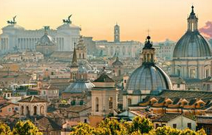
3月1日
星期日
罗马北京 CA940
07:00酒店早餐
08:00酒店早餐后参观全世界天主教的中心教皇国－梵蒂冈（约2小时，如遇重大宗教活动，教堂关闭则改为外观），参观世界上最大、历时150年修建而成的圣彼得大教堂，这座雄伟壮丽的大教堂内外的雕刻、彩石马赛克的壁画......无一不是超凡入胜的艺术结晶。
12:00午餐（六菜一汤）。
13:00游览罗马（约1小时），斗兽场是古罗马时期最大的圆形角斗场，威严而壮观（不入内参观）；旁边是公元315年修建的君士坦丁凯旋门，经历了2000年的风风雨雨，仍保存了当初的完美造型。古罗马市集废墟：古罗马市集不仅是古罗马的发源地及市中心，也是罗马七座小山丘的共同交集。
游览后可根据时间自由活动约1小时。
16:00前往机场乘坐中国国际航空国际航班返回北京。请您保留好登机牌连同护照一起交给领队拿回销签，在使馆为您留下良好的记录便于您再次出国。

Slide 17
3月2日
星期三
北京时间3月2日13:20抵达北京。

Slide 18
费用报价包含
签证：因私护照法国ADS旅游签证
机票：中国国际机票及机场税（不含航班公司临时新增的燃油附加费）
酒店：意大利四星级酒店；其余城市三-四星级酒店双人标准间（如要住单间需补单房差）、单间差35欧元/晚/间
用餐：酒店内西式自助早餐，中式午晚餐（6菜1汤）、意大利三道式特色餐
用车：空调旅游巴士
导游领队：优秀中文领队兼导游
司机：当地专职司机
观光：行程内观光景点之首道门票
保险：旅行社责任险及境外旅游意外保险

Slide 19
费用报价不包含
境外司机及地陪导游服务费4欧元/人/天*9天=36欧元+3欧元（罗马、佛罗伦萨、威尼斯地陪小费）=39欧元/人
护照费
洗衣、理发、电话、饮料、烟酒、付费电视、行李搬运等私人费用
行李海关课税，超重行李托运费、管理费
行程中未提及的景点游览及其他费用，如特殊门票、游船（轮）、缆车、地铁票等费用
因交通延阻、罢工、大风、大雾、航班取消或更改时间等人力不可抗拒原因所引致的额外费用

Slide 20
服务标准说明：
景点说明：行程中未标注“入内参观”的景点均为游览外观；入内参观景点均含首道门票
酒店标准：
（1）行程中所列酒店星级标准为当地酒店评定标准；
（2）欧洲习惯吃简单的早餐，酒店提供的早餐通常只有面包、咖啡、茶、果汁等；
（3）欧洲的三、四星级酒店大堂都比较小，无商场，电梯每次只能乘坐两个人和行李，大部分酒店没有电梯；
（4）欧洲有些酒店的双人标准房会设置一大一小两张床，方便有小孩的家庭游客；还有些酒店双人房只设置一张大的双人大床，放置双份床上用品，有时是二张单人床拼在一起，用时可拉开；
（5）由于各种原因如环保、如历史悠久、如欧洲气候较温和等，较多酒店无空调设备；

Slide 21
退税说明：
退税是欧盟对非欧盟游客在欧洲购物的优惠政策，整个退税手续及流程均由欧洲国家控制，经常会出现退税不成功、税单邮递过程中丢失导致无法退税等问题，我们会负责协调处理，但无法承担任何赔偿。另外游客未在正规商店购物造成未能退税，旅行社不承担任何责任；导游有责任和义务协助贵宾办理退税手续,导游应详细讲解退税流程、注意事项及税单的正确填写。但是如果因为贵宾个人问题（如没有仔细听讲、没有按照流程操作、没有按照流程邮寄税单）或者客观原因（如遇到海关退税部门临时休息、海关临时更改流程、税单在邮寄过程中发生问题商家没有收到税单等）在退税过程中出现错误，导致您被扣款、无法退钱、退税金额有所出入等情况，旅行社和导游仅能协助您积极处理，并不能承担您的损失，请贵宾们理解。

Slide 22
购物
1.欧洲是购物天堂，大多数名品价格远低于国内售价。在欧洲旅行期间，合理的购物安排将会成为您旅行的重要收获之一；
2.欧洲法律规定：购物金额低于1000欧元以内可支付现金,超出1000欧元以上金额需用信用卡或旅行支票等支付。
如果您此次出行有购物需求，请携带VISA、MASTER的信用卡；
中国银联已经开通境外刷卡业务，在欧洲很多国家地区都可以使用带有“银联“标志的各类银行卡消费。为确保您的财务安全，建议您携带银行卡出行，详情可咨询中国银联24小时服务热线95516。
在银联指定商户使用银联消费不仅免收手续费并且回国后可以用人民币直接还款，减少汇率折损，经济实惠。在其它未指定商户使用Master,或者visa消费方便快捷。

Slide 23
报价：15800元/人
机票：北京—巴黎 3675+1615（税）=5390
罗马—北京 3480+1505（税）=4958
住宿：（三星/四星）
300*9=2700元/人
餐： 13*40=520元/人
领队导服：40元/人（25人成团）
当地车费：1400元/人

Slide 24
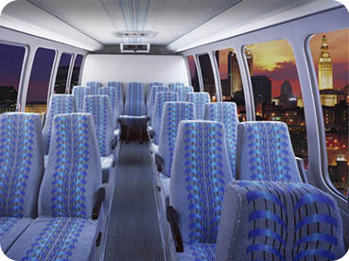
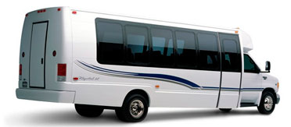
25座车 ：＄700/天

Slide 25
THANK YOU

